Slide 1
Közösségi média

Slide 2
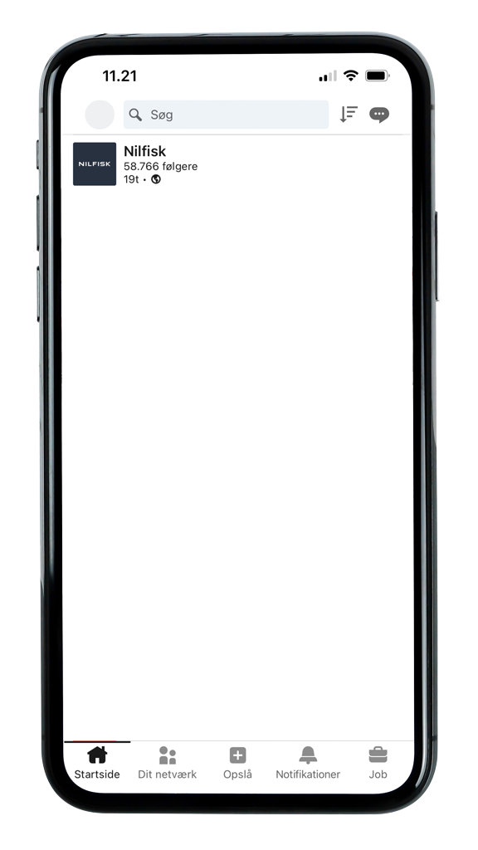
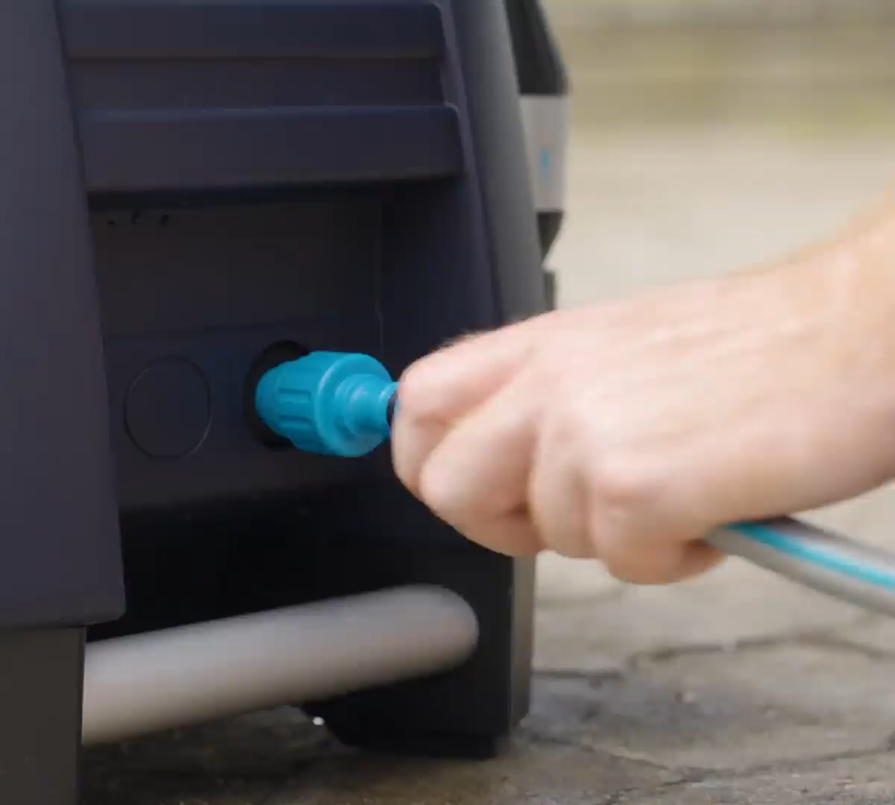
SoMe #1
Méret: 1200x1200
Hivatkozás másolathoz
Készüljön fel, és legyen részese egy igazán durva szennyeződéseltávolító élménynek! Szerezzen be egy gépet az új MC1C–MC2C hideg vizes magasnyomású mosók termékcsaládjából, és szabaduljon meg a szennyeződésektől egy szempillantás alatt a vízsugár segítségével! Az egyik fantasztikus funkció a 15 méter hosszú acélbetétes tömlő, amely nehezen gabalyodik össze, és könnyen felcsévélhető.
Készüljön fel, és legyen részese egy igazán durva szennyeződéseltávolító élménynek! Szerezzen be egy gépet az új MC1C-MC2C hideg vizes magasnyomású mosók termékcsaládjából, és szabaduljon meg a szennyeződésektől egy szempillantás alatt a vízsugár segítségével! Az egyik fantasztikus funkció a 15 méter hosszú acélbetétes tömlő, amely nehezen gabalyodik össze, és könnyen felcsévélhető.
Tudjon meg többet!

Slide 3
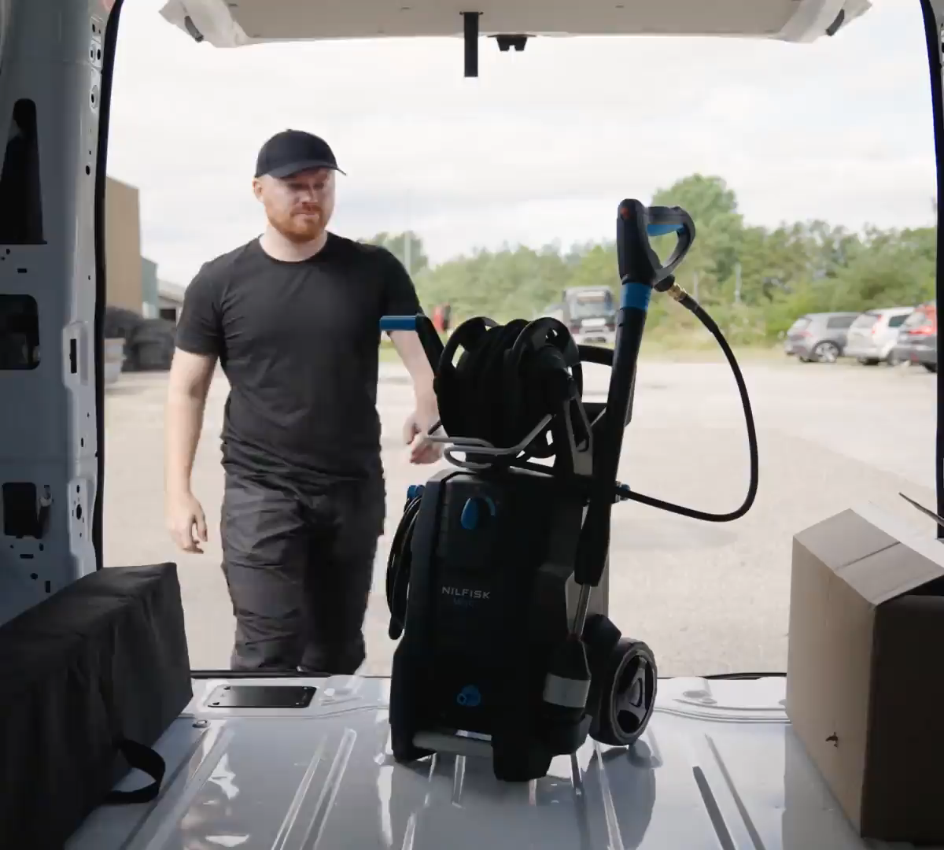
SoMe #2
Méret: 1200x1200
Hivatkozás másolathoz
️ Nincs szükség a fúvókák cserélgetésére, egyből kezdődhet a munka! Az egyedülálló 4 az 1-ben fúvóka minden feladathoz gyorsan és könnyen alkalmazkodik. Új MC1C–MC2C hideg vizes magasnyomású mosóink termékcsaládja nagyobb teljesítményt nyújt a profiknak. Élvezze az ergonomikus kialakítású szórópisztoly előnyeit, amelynek köszönhetően a gép hatékonyabban és alacsonyabb nyomással képes működni,emellett a megerőltetés kockázatát is csökkenti.
️Nincs szükség a fúvókák cserélgetésére, egyből kezdődhet a munka! Az egyedülálló 4 az 1-ben fúvóka minden feladathoz gyorsan és könnyen alkalmazkodik
Új MC1C–MC2C hideg vizes magasnyomású mosóink nagyobb teljesítményt nyújtanak a profiknak. Élvezze az ergonomikus kialakítású szórópisztoly előnyeit, amelynek köszönhetően a gép hatékonyabban és alacsonyabb nyomással képes működni, egyszerűen és kényelmesen.
Tudjon meg többet!

Slide 4
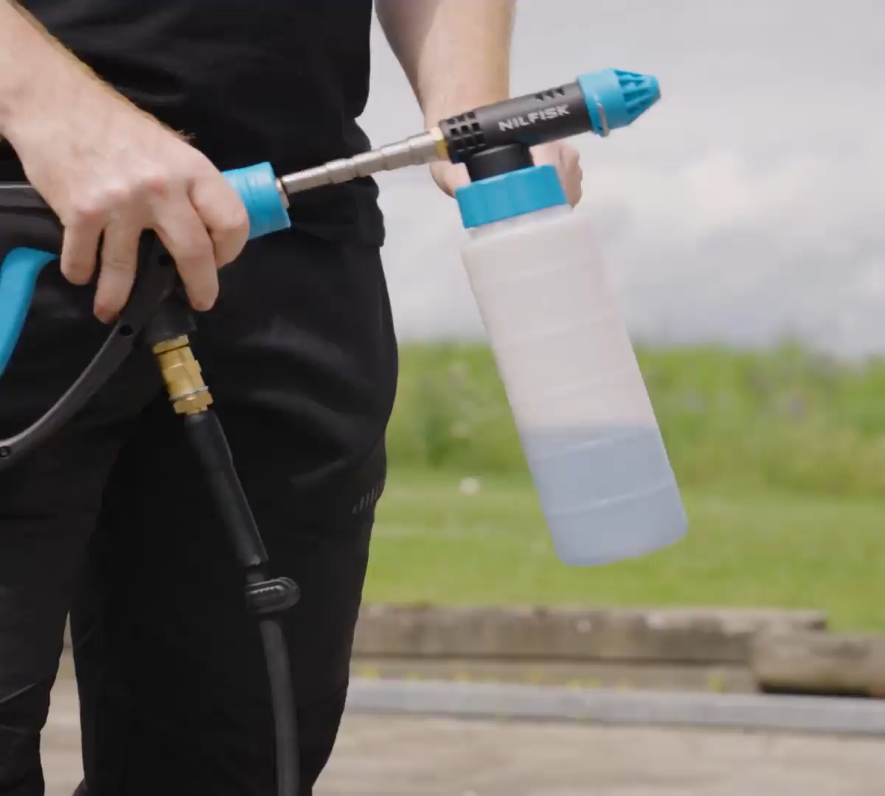
SoMe #3
Méret: 1200x1200
Hivatkozás másolathoz
Furcsa elégedettség tölti el, amikor látja, ahogy a sarat, a homokot és a szennyeződéseket ilyen erővel lehet eltüntetni, ugye? Tapasztalja meg a való életben, és fedezze fel professzionális új MC1C–MC2C hideg vizes magasnyomású mosóink termékcsaládját. Nyugodtan mondja ki a halálos ítéletet a szennyeződésekre a mindennapi tisztítási feladatok során!
Meggyőző, amikor látja, ahogy a sarat, a homokot és a szennyeződéseket ilyen erővel lehet eltüntetni, ugye? Tapasztalja meg a való életben, és fedezze fel professzionális új MC1C–MC2C hideg vizes magasnyomású mosóink termékcsaládját. Nyugodtan mondja ki a halálos ítéletet a szennyeződésekre a mindennapi tisztítási feladatok során!
Tudjon meg többet!

Slide 5
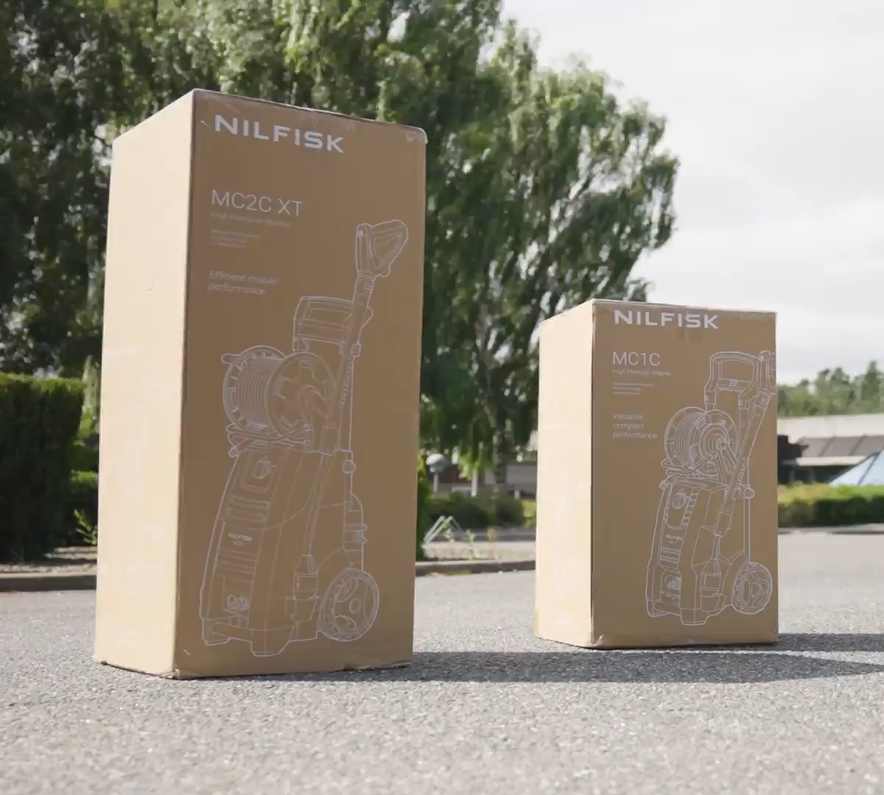
SoMe #4
Méret: 1200x1200
Hivatkozás másolathoz
✨Szeretné teljes körűen kihasználni a korszerűsített MC2C hideg vizes magasnyomású mosót? Egyszerűen keresse a barna kartondoboz csomagolást a kereskedőjénél, hogy megismerje az olyan fantasztikus (tényleg fantasztikus!) funkciókat, mint az ergonomikus szórópisztoly, a 4 az 1-ben lándzsa és a 15 m-es acélbetétes tömlő, amely nehezen gabalyodik össze, és könnyen felcsévélhető.
✨Szeretné teljeskörűen kihasználni a korszerűsített MC2C hideg vizes magasnyomású mosót? Ismerje meg az olyan fantasztikus funkciókat, mint az ergonomikus szórópisztoly, a 4 az 1-ben fúvóka és a 15 m-es acélbetétes tömlő, amely nehezen gabalyodik össze, és könnyen felcsévélhető.
Tudjon meg többet!

Slide 6
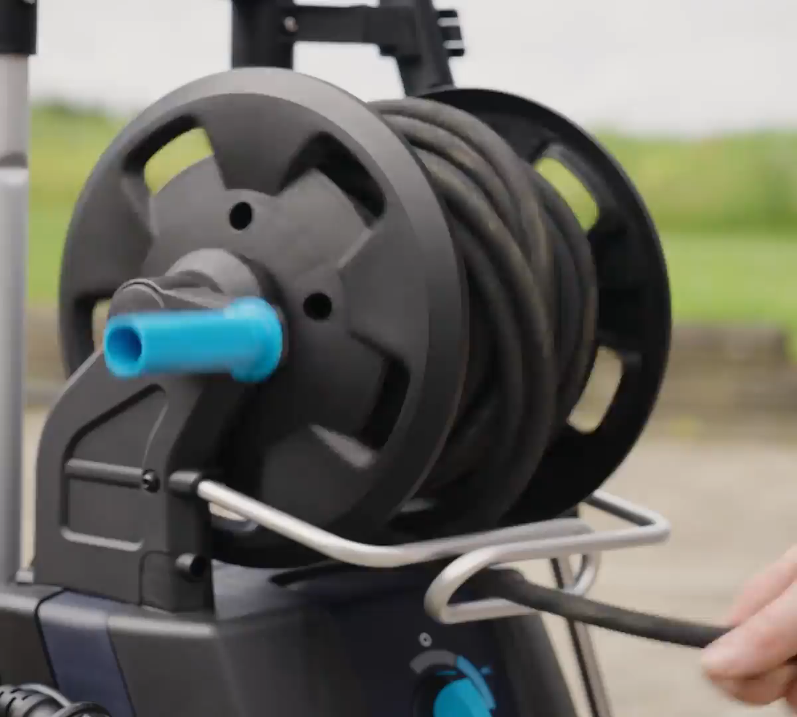
SoMe #5
Méret: 1200x1200
Hivatkozás másolathoz
Nehéz, makacs, kihívást jelentő? Nem jelent gondot többé! Próbálja ki új MC1C–MC2C hideg vizes magasnyomású mosóink termékcsaládját. Az egyedülálló 4 az 1-ben fúvóka mindig kéznél van bármilyen kemény és erőt próbáló (vagy gyengébb és kíméletesebb) tisztításhoz. Már viheti is!
Nehéz, makacs, kihívást jelentő kosz? Nem jelent gondot többé! Próbálja ki új MC1C–MC2C hidegvizes magasnyomású mosóink termékcsaládját. Az egyedülálló 4 az 1-ben fúvóka mindig kéznél van bármilyen kemény és erőt próbáló (vagy gyengébb és kíméletesebb) tisztításhoz. Már viheti is!
Tudjon meg többet!

Slide 7
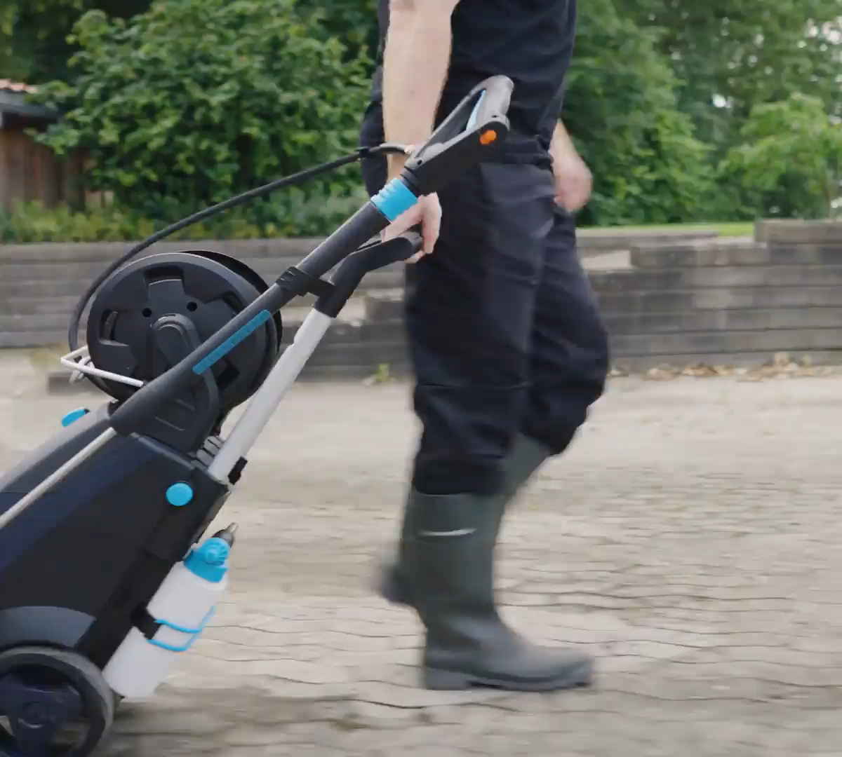
SoMe #6
Méret: 1200x1200
Hivatkozás másolathoz
Készen áll egy igazán szórakoztató takarításra? Lássuk el a sár, a homok, a piszok és az őrülten makacs szennyeződések baját egy vízi csatában! Próbálja ki, milyen könnyű nyerni az új, nagy teljesítményű MC1C–MC2C hideg vizes magasnyomású mosóink termékcsaládjával, és mostantól végezze a tisztítási feladatokat szórakozva. Könnyű és helytakarékos kialakításának köszönhetően könnyen elvihető bárhová.
Készen áll egy igazán hatékony és egyszerű takarításra? Lássuk el a sár, a homok, a piszok és az őrülten makacs szennyeződések baját egy vízi csatában! Próbálja ki, milyen könnyű nyerni az új, nagy teljesítményű MC1C–MC2C hidegvizes magasnyomású mosóink termékcsaládjával, és mostantól végezze a tisztítási feladatokat játszi könnyedséggel. Könnyű és helytakarékos kialakításának köszönhetően könnyen szállítható.
Tudjon meg többet!

